Slide 1
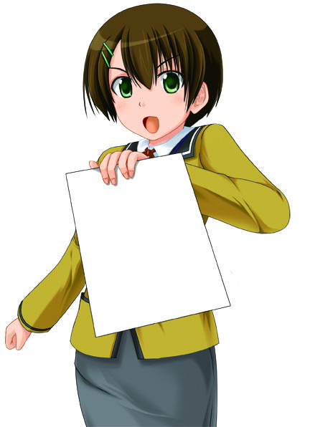
選挙クイズに挑戦！
Ｑ＆Ａ

Slide 2

【第１問】
投票所入場券をなくしてしまいました。
この場合、投票できるでしょうか？
Ａ できる
Ｂ できない

Slide 3
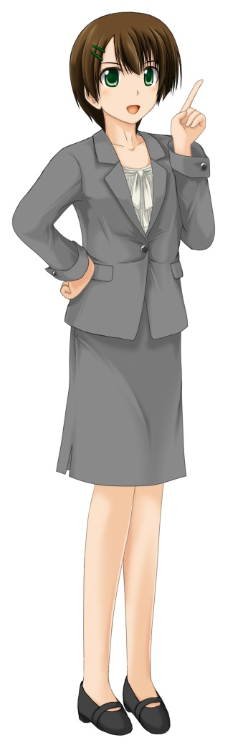
【答え】 Ａ
安心してください！
投票できます。
投票所入場券をなくしたり、忘れてしまったときは、その旨を投票所係員に申出てください。

Slide 4
【第２問】
ある市の市長選挙で、２人の候補者の票の
数が同じで最も多い票数となりました。
どちらが当選者となるのでしょうか？
Ａ ２人の候補者にもう一度投票を行い、票数
が多い候補者を当選者とする
Ｂ 「くじ」で当選者を決める
Ｃ 特例で２人を当選者とし、２人に市長をやって
もらう

Slide 5
【答え】 Ｂ
票数が同じ場合、当選者を「くじ」で決めます。実際にあった事例では、ある村の議会議員選挙で、定数１０名のところ、９番目の票数を得た候補者が３名となり、そのうち２名を当選者とするために「くじ」を行いました。
有権者が持つ１票の重みを実感しますよね？！

Slide 6
【第３問】
いま、仕事の都合で外国に住んでいます。
この場合、投票することができるでしょう
か？
Ａ すべての選挙でできる
Ｂ 一部の選挙でできる
Ｃ すべての選挙でできない

Slide 7
【答え】 Ｂ
現在は、国政選挙（衆議院議員選挙と参議院議員選挙）のみ、投票することができます。
ただし、「在外選挙人名簿」に登録する手続きが必要です。

Slide 8
【第４問】
同姓の候補者（「福島希望」と「福島未来」）
が立候補した選挙の開票をしていると、
「福島」とだけ書かれた投票用紙が10枚ありました。 「福島希望」の票数が300票、
「福島未来」の票数が200票である場合、
この10票はどうなるのでしょうか？
Ａ どちらに投票したものかわからないので無効
Ｂ ５票ずつに分ける
Ｃ 票数に応じて分ける

Slide 9
【答え】 Ｃ
有権者の意思を尊重するために「無効」とはなりません。同姓の候補者間の票数に応じて票を分けることになります。このことを「按分（あんぶん）」と言います。
問題の場合は、「福島希望」の票数が
３００票、 「福島未来」 の票数が２００票なので、１０票を３：２に按分します。
なので、６票が「福島希望」の票数に、４票が「福島未来」の票数にプラスされます。

Slide 10
【第５問】
実際に選挙で投票するには、「選挙人名簿」という名簿に、 名前が登載される必要があります。名前が登載されるために必要なことはなんでしょう？
Ａ 税金をきちんと納めていること
Ｂ ３ヵ月以上同じ市町村に住所があること
Ｃ 市役所又は役場に名簿に載せてもらうため
の申請書を提出すること

Slide 11
【答え】 Ｂ
実際に選挙権を行使（投票）するには、選挙人名簿に登載されることが必要になりますが、
登載されるには３ヵ月以上同じ市町村に住所があることが必要です。

Slide 12
【第６問】
選挙人名簿は、ある情報をもとに作成します。それは何でしょう？
Ａ 住民基本台帳
Ｂ 運転免許証
Ｃ 健康保険証

Slide 13
【答え】 Ａ
選挙人名簿は、市町村に住所がある人を登録する住民基本台帳をもとに作成されます。
引っ越したら、市役所や役場に手続きをして住民基本台帳に登録されるようにすることが大切です。

Slide 14
【第７問】
投票に行かないと罰金を取られる国があります。その国はどこでしょう？
Ａ シンガポール
Ｂ オーストラリア
Ｃ フランス

Slide 15
【答え】 Ｂ
オーストラリアでは、投票を棄権すると２０豪ドルの罰金が科せられます。
ちなみに、シンガポールでも、選挙人名簿から抹消という罰則が適用されます。

Slide 16
【第８問】
次のうち、実際にできない投票の方法があります。どの方法でしょう？
Ａ 郵便で投票
Ｂ 南極で投票
Ｃ インターネットで投票

Slide 17
【答え】 Ｃ
「郵便投票」は、身体に重度な障害のある方が、「南極投票」は、南極に滞在している人が投票できる方法です。
インターネットによる投票は、今のところできません。

